Slide 1
DISEQUAZIONI di PRIMO GRADO
Dal grafico alle formule

Slide 2
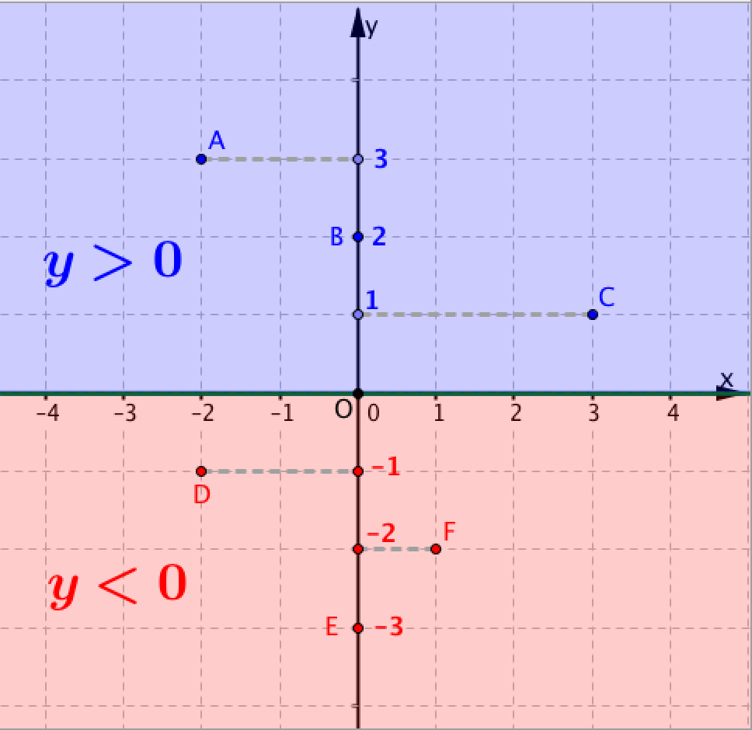
Il ‘segno’ di un semipiano nel riferimento cartesiano
Tutti i punti ‘sopra’ l’asse delle x hanno l’ordinata y positiva
y > 0
Tutti i punti dell’asse delle x hanno l’ordinata
y = 0
Tutti i punti ‘sotto’ l’asse delle x hanno l’ordinata y negativa
y < 0

Slide 3
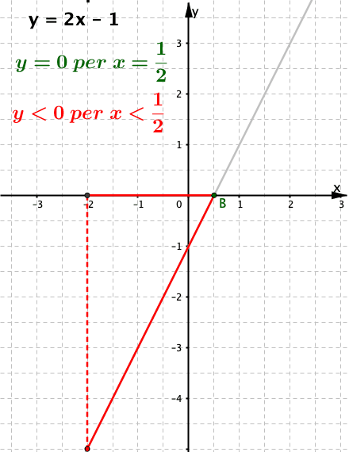
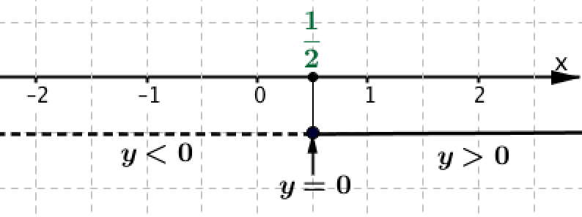
Dal grafico di una retta al segno di un binomio di 1°
A. Retta con pendenza positiva 2.
Tutti i punti della retta ‘sopra l’asse delle x’ hanno l’ordinata y positiva e l’ascissa ‘x a destra di ½’.
Tutti i punti della retta ‘sotto l’asse delle x’ hanno l’ordinata y negativa e l’ascissa ‘x a sinistra di ½’.
Riassumo il segno del binomio con uno schema grafico

Slide 4
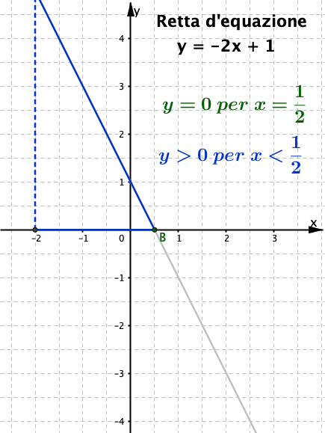
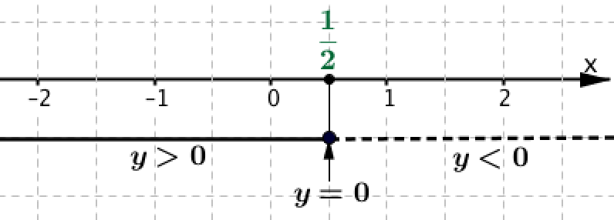
Dal grafico di una retta al segno di un binomio di primo grado
B. Retta con pendenza negativa -2.
Tutti i punti della retta ‘sopra l’asse delle x’ hanno l’ordinata y positiva e l’ascissa ‘x a sinistra di ½’.
Tutti i punti della retta ‘sotto l’asse delle x’ hanno l’ordinata y negativa e l’ascissa ‘x a destra di ½’.
Riassumo il segno del binomio con uno schema grafico

Slide 5
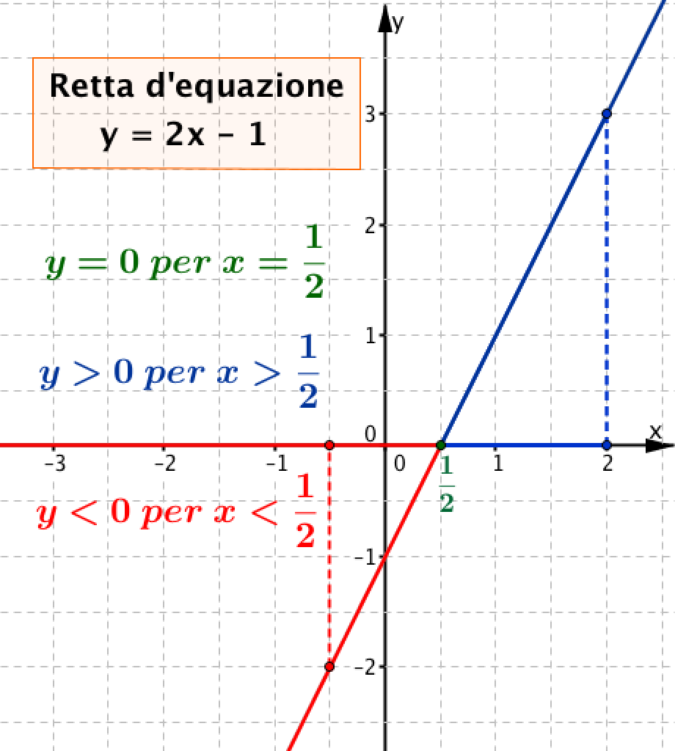
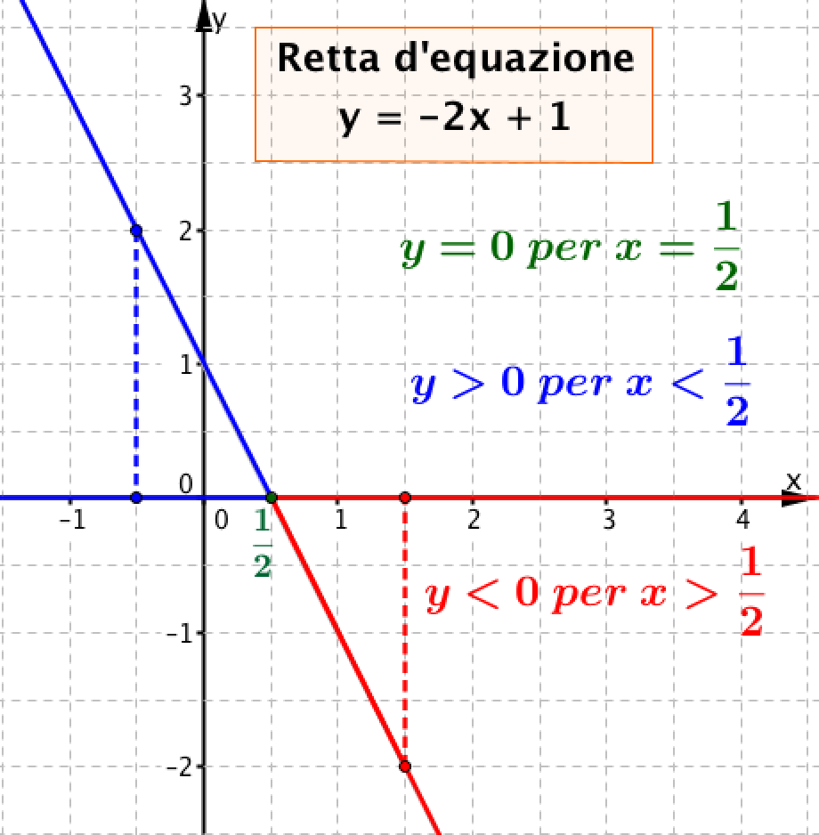
Confronto i due casi
A. Retta con pendenza positiva 2.
B. Retta con pendenza negativa -2.
Retta crescente
Retta decrescente

Slide 6
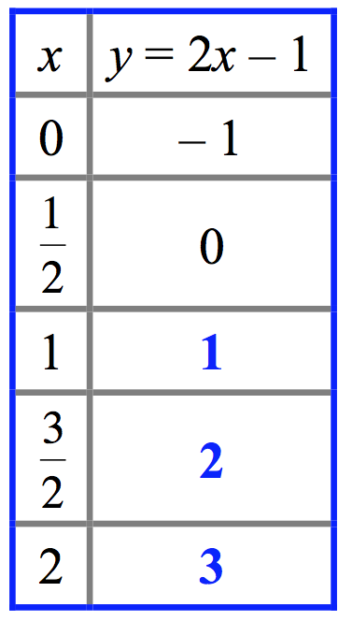
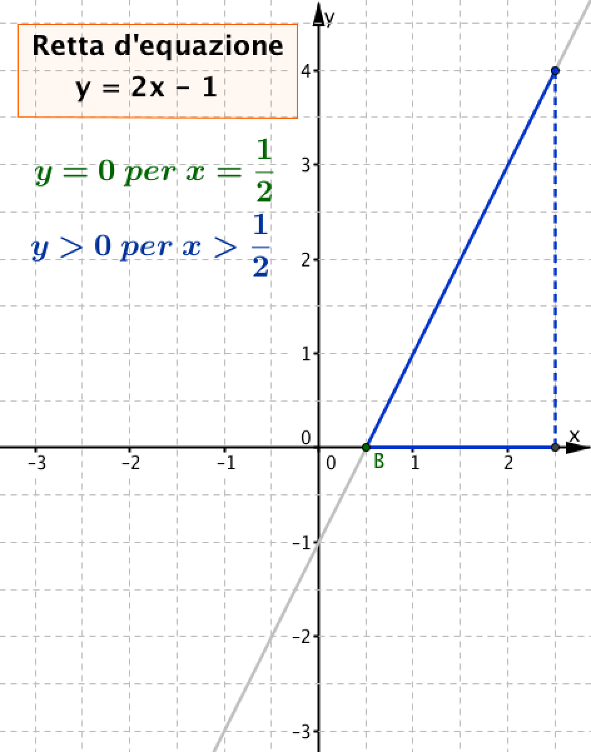
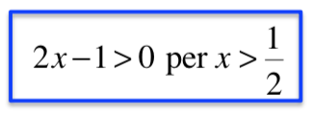

Dal segno di un binomio a una disequazione di primo grado
Il risultato y del binomio 2x – 1 è positivo solo se x è più grande di ½ .
Tutti i punti della retta ‘sopra l’asse delle x’ hanno l’ordinata y positiva e l’ascissa ‘x a destra di ½’.

Slide 7
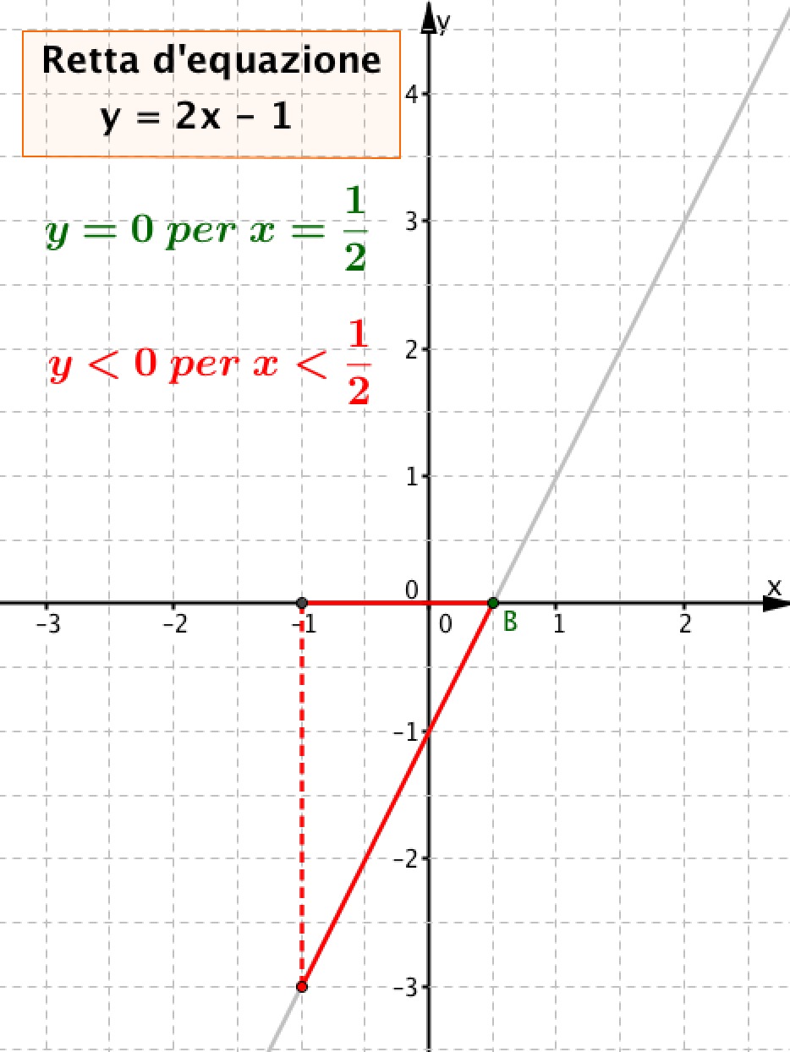
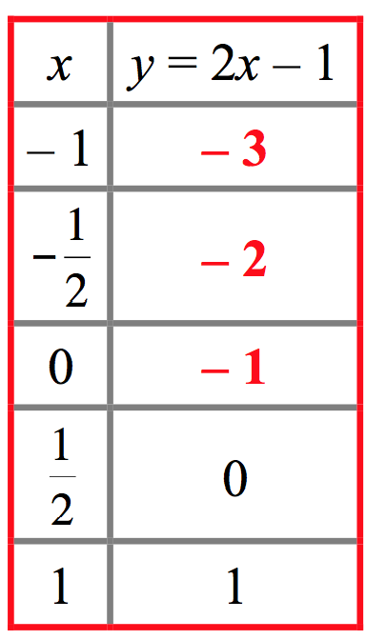
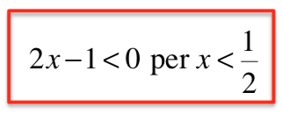
Dal segno di un binomio a una disequazione di primo grado
Il risultato y del binomio 2x – 1 è negativo solo se x è più piccola di ½.
Tutti i punti della retta ‘sotto l’asse delle x’ hanno l’ordinata y negativa e l’ascissa ‘x a sinistra di ½’.

Slide 8
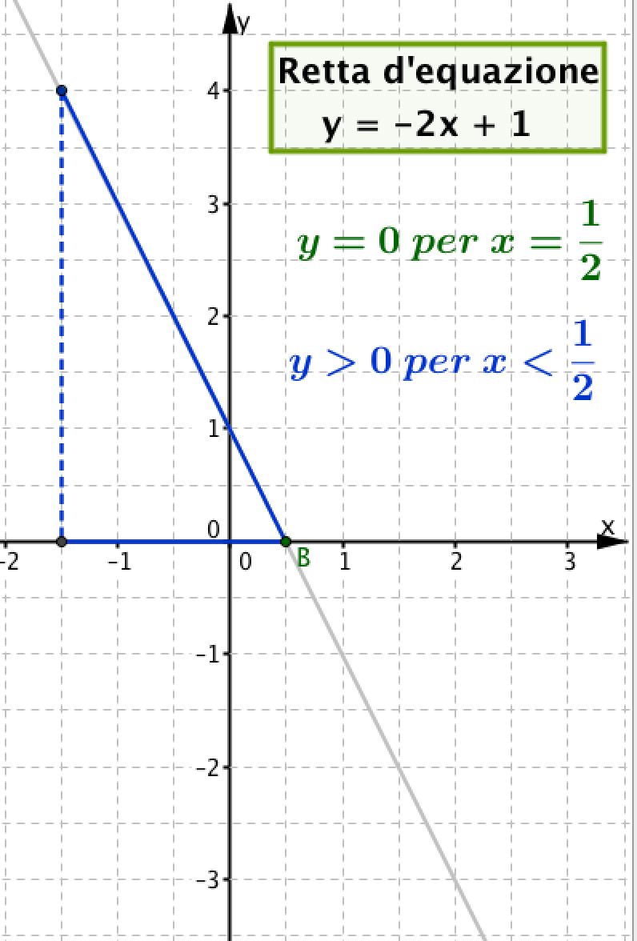
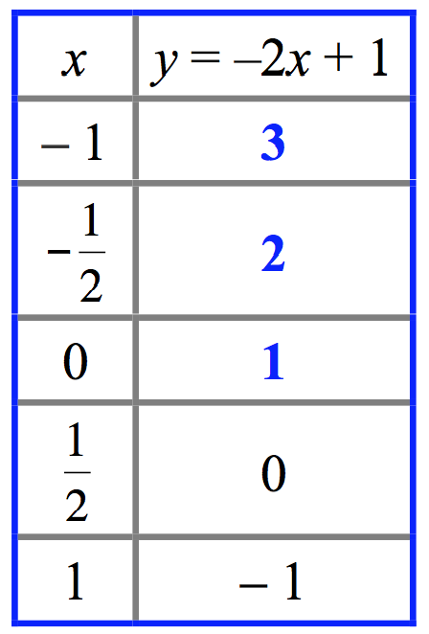
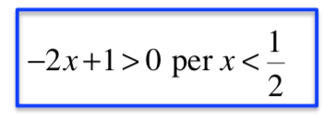

Dal segno di un binomio a una disequazione di primo grado
Il risultato y del binomio –2x + 1 è positivo solo se x è più piccola di ½.
Tutti i punti della retta ‘sopra l’asse delle x’ hanno l’ordinata y positiva e l’ascissa ‘x a sinistra di ½’.

Slide 9
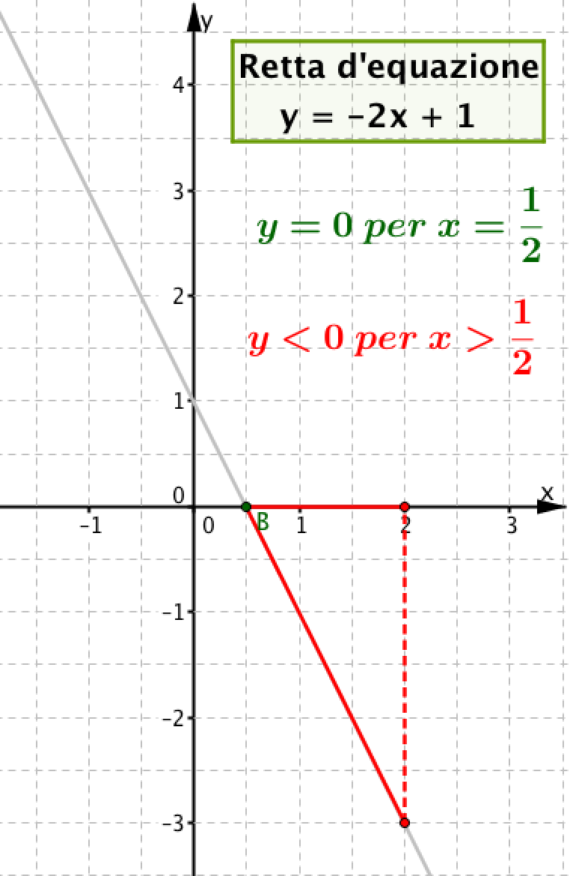
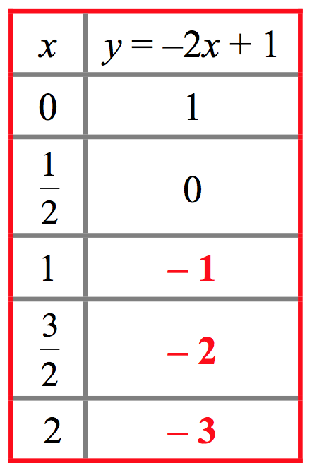
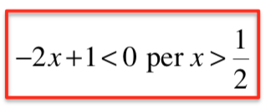
Dal segno di un binomio a una disequazione di primo grado
Tutti i punti della retta ‘sotto l’asse delle x’ hanno l’ordinata y negativa e l’ascissa ‘x a destra di ½’.
Il risultato y del binomio –2x + 1 è negativo solo se x è più grande di ½.

Slide 10
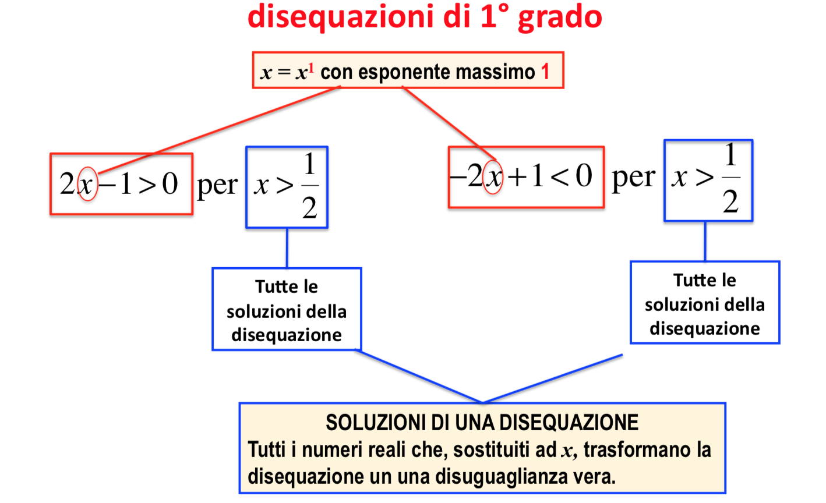
Il linguaggio dell’algebra:

Slide 11
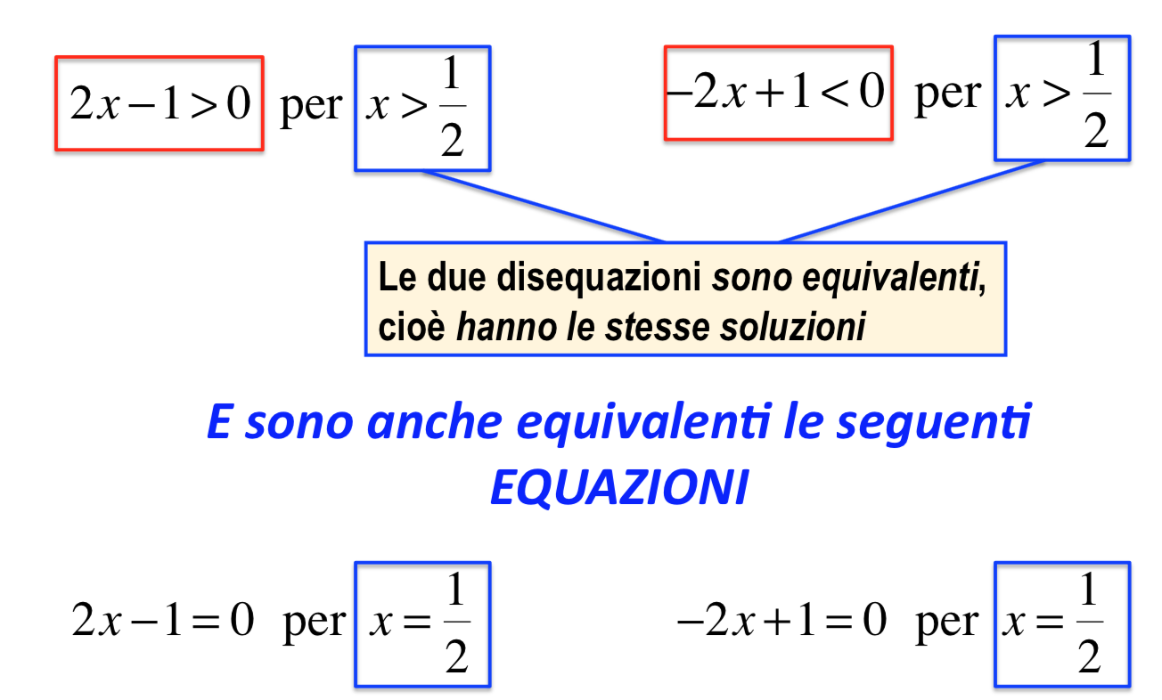
Il linguaggio dell’algebra: equazioni e disequazioni equivalenti

Slide 12
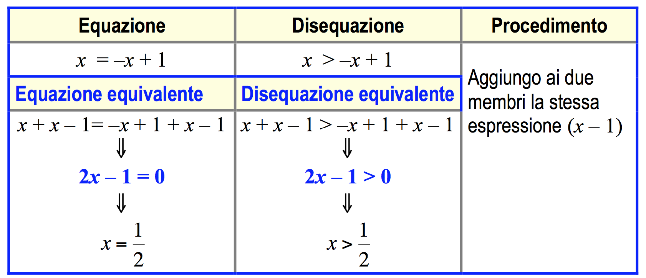
Il linguaggio dell’algebra: equazioni e disequazioni equivalenti

Slide 13
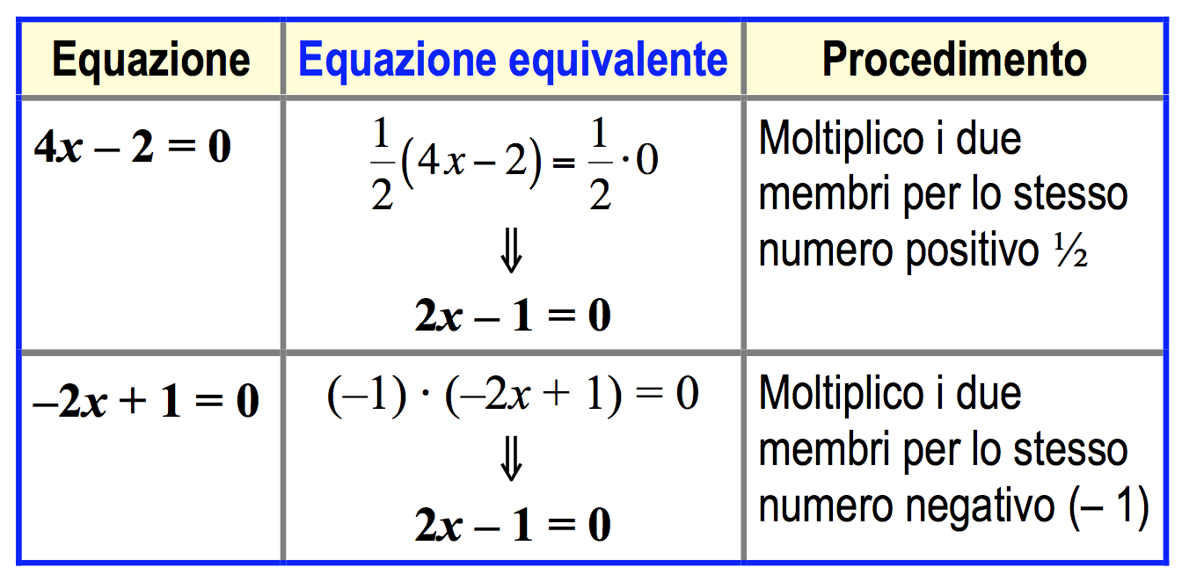
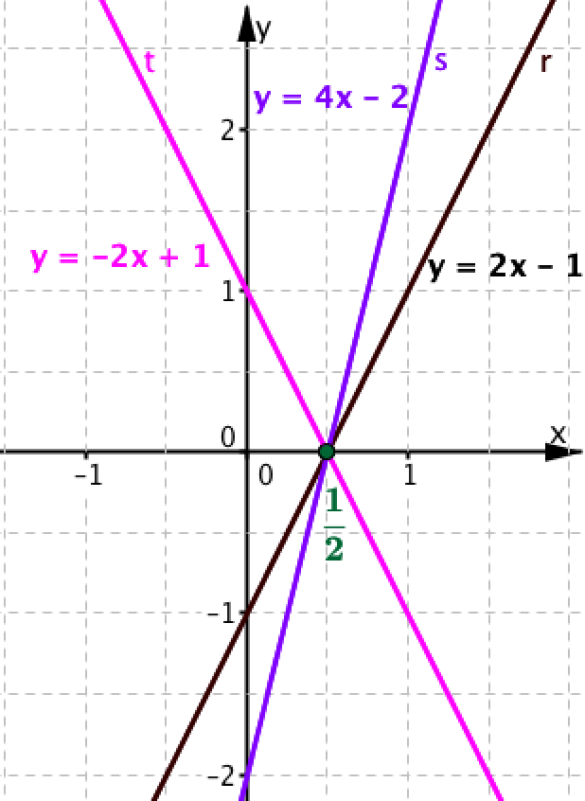
Il linguaggio dell’algebra: equazioni equivalenti
I grafici aiutano a ‘vedere’
Le tre rette r, s e t intersecano l’asse delle x nello stesso punto di ascissa ½

Slide 14
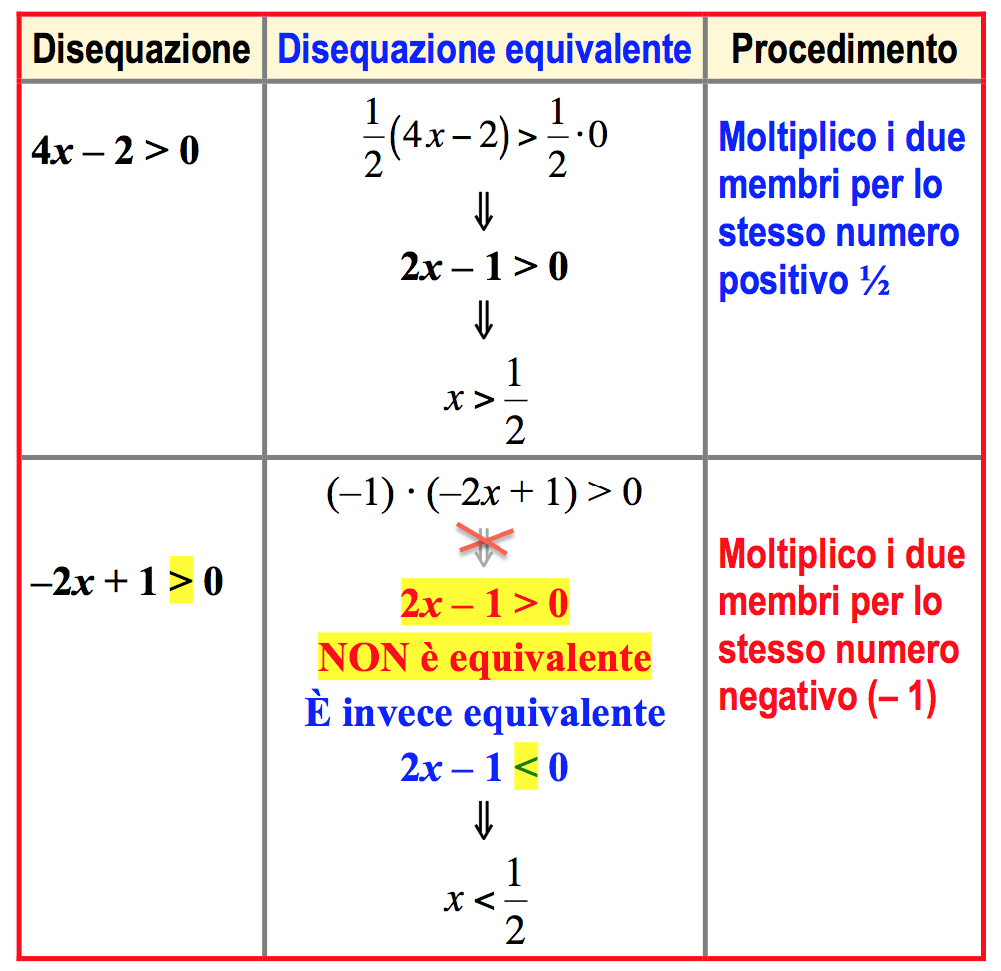
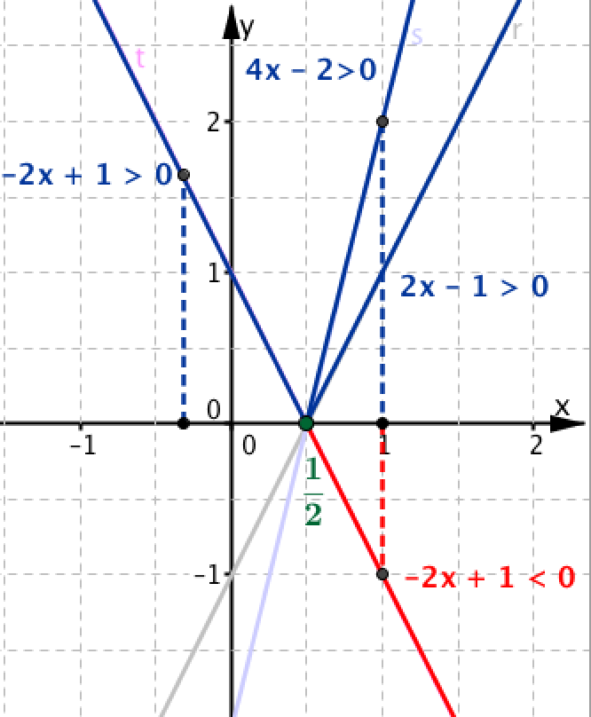
Il linguaggio dell’algebra: disequazioni equivalenti
s
r
t
I grafici aiutano a ‘vedere’
Le rette r ed s sono ‘sopra l’asse delle x’ per x > ½. Invece t, che ha pendenza negativa, è ‘sopra l’asse x’ per x < ½.

Slide 15
ATTIVITA’
Completa la scheda di lavoro
per studiare il segno di binomi
e risolvere disequazioni di primo grado

Slide 16
Che cosa hai trovato

Slide 17
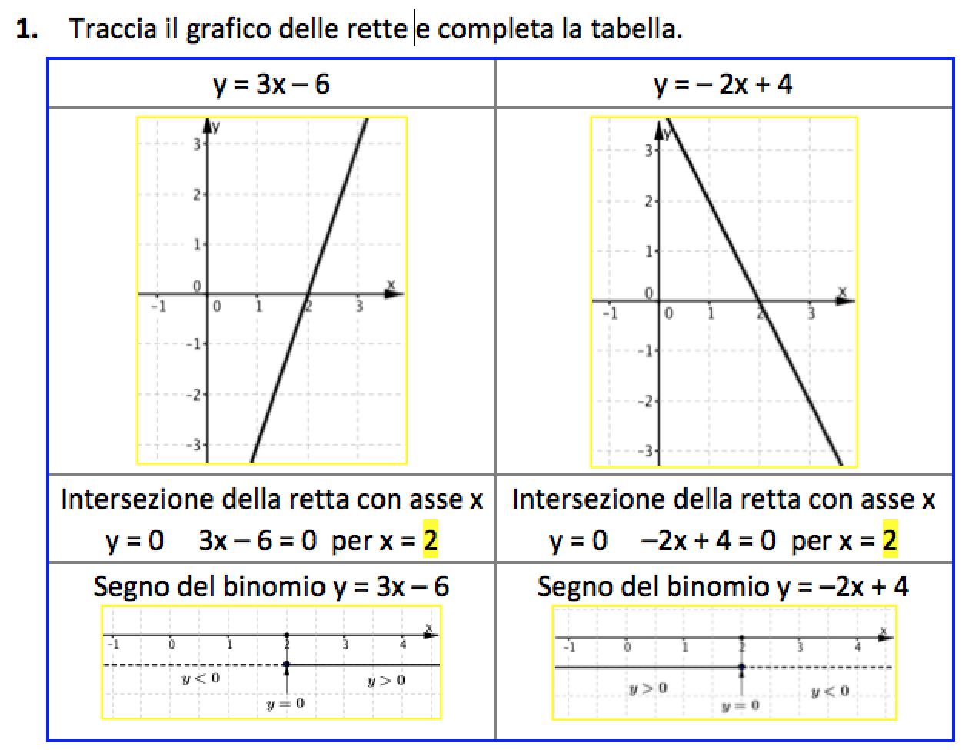
Segno di un binomio di primo grado

Slide 18
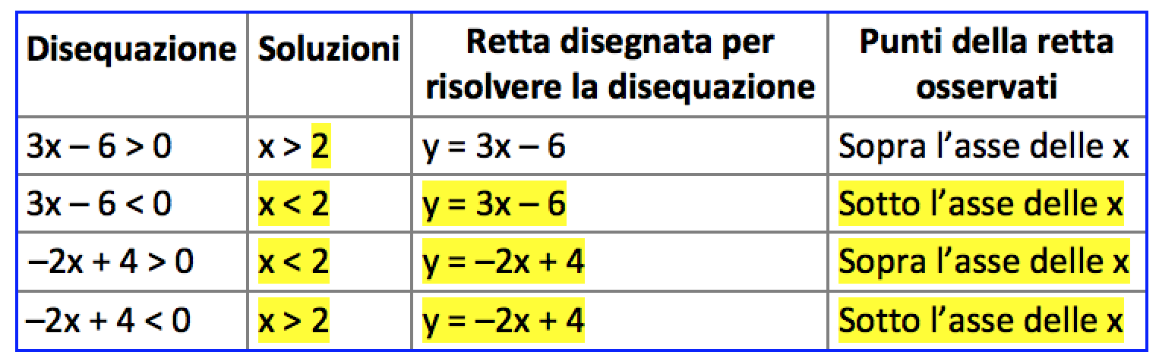
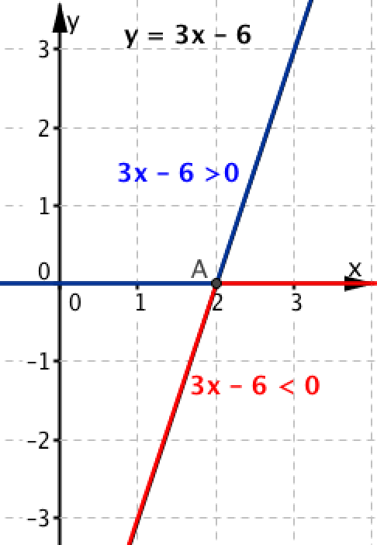
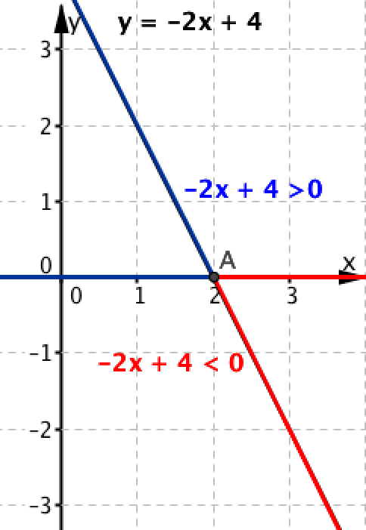
Dal segno di un binomio alle disequazioni di primo grado

Slide 19
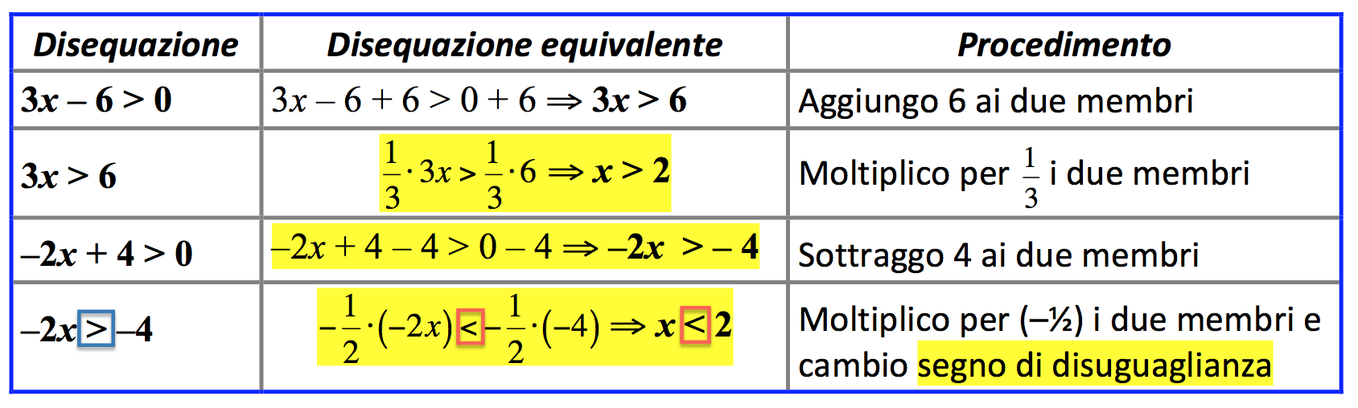
Disequazioni di primo grado equivalenti

Slide 20
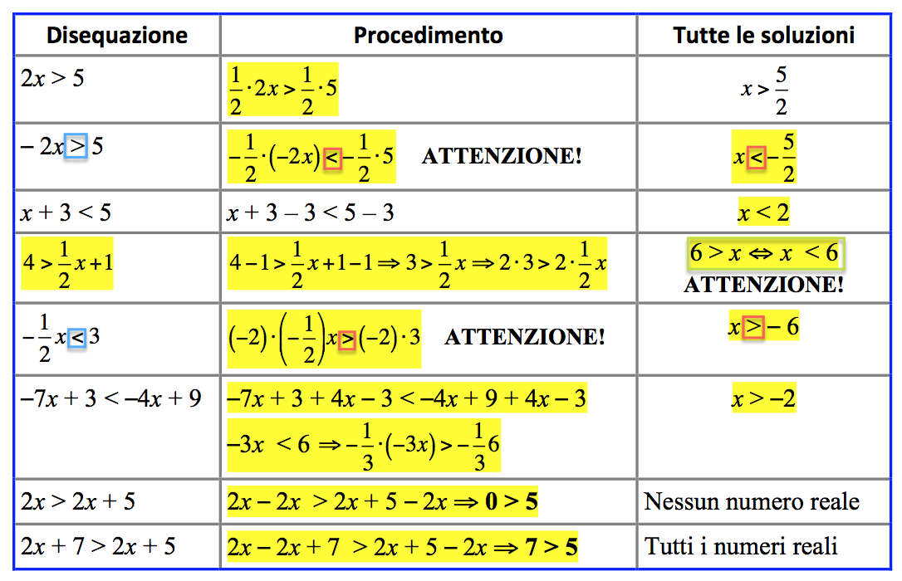
Risolvere disequazioni di primo grado con metodi algebrici
Disequazione impossibile
Disequazione indeterminata

Slide 21
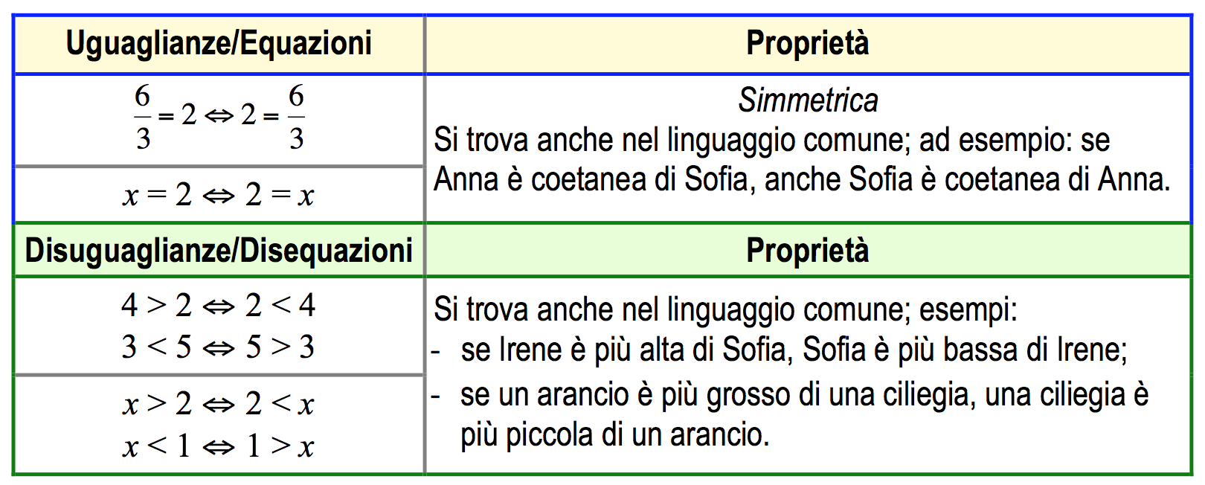
Riflessioni sui procedimenti algebrici
Attenzione alle diverse proprietà di uguaglianze/equazioni e disuguaglianze/disequazioni

Slide 22
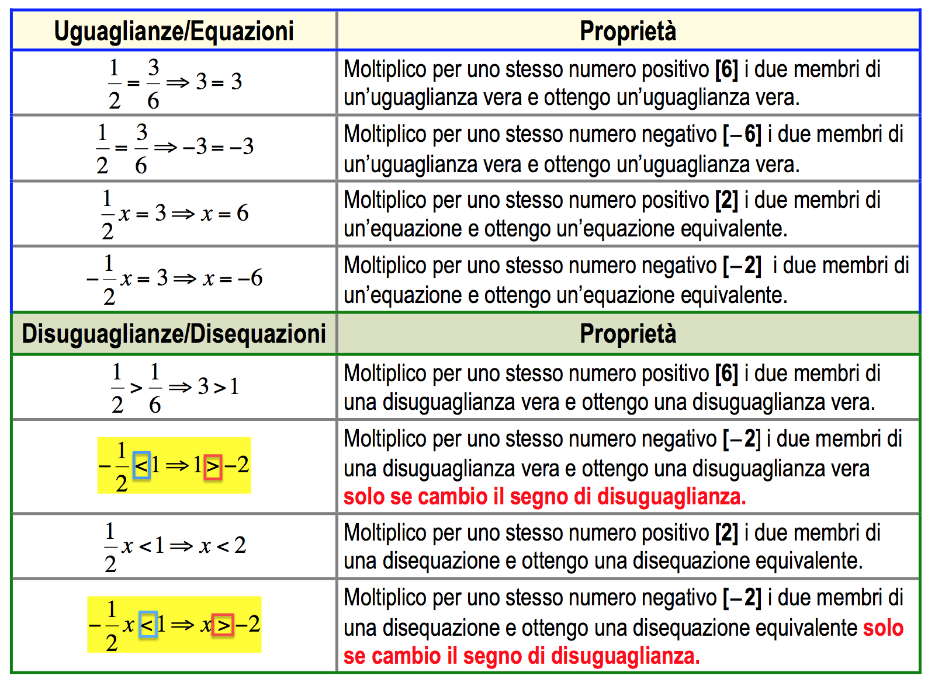
Riflessioni sui procedimenti algebrici
Attenzione alle diverse proprietà di uguaglianze/equazioni e disuguaglianze/disequazioni

Slide 23
Riflessioni sui procedimenti algebrici
Qualcuno pensa di moltiplicare per 0 i due membri di un’uguaglianza/equazione o di una disuguaglianza/disequazione?
Uguaglianza/Equazione
Disuguaglianza/Disequazione
2 = 3 5 = – 5
6 = 6 3 + 2 = 5
2x = 1 3x = x – 4
2 > 3 5 < – 5
6 > 6 3 + 2 < 5
2x > 1 3x < x – 4
Moltiplico per 0 i due membri
0 = 0
Uguaglianza vera
0 > 0 oppure 0 < 0
Disuguaglianze false

Slide 24
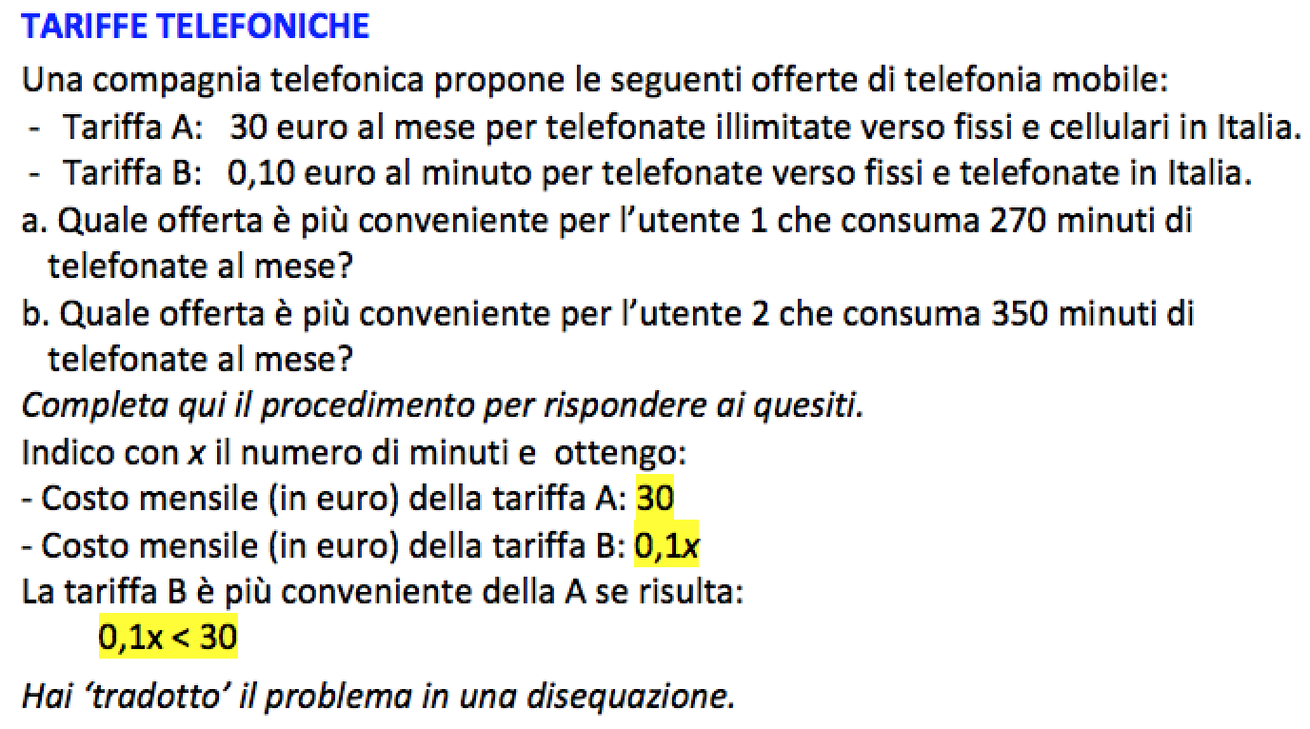

Risolvere un problema con disequazioni di primo grado

Slide 25
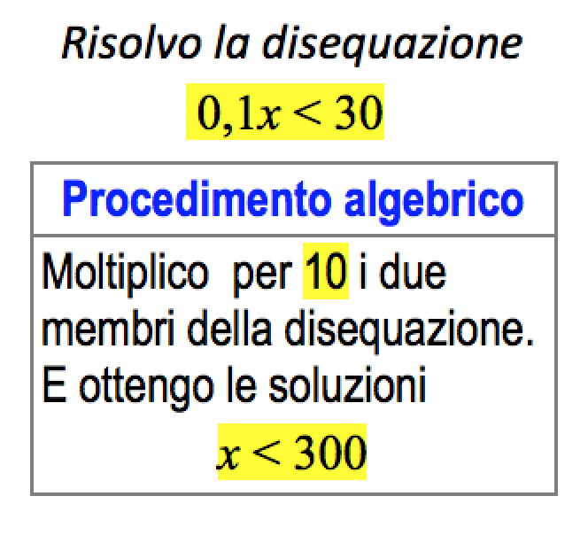
Risolvere un problema con una disequazione di primo grado
10 è un numero positivo

Slide 26
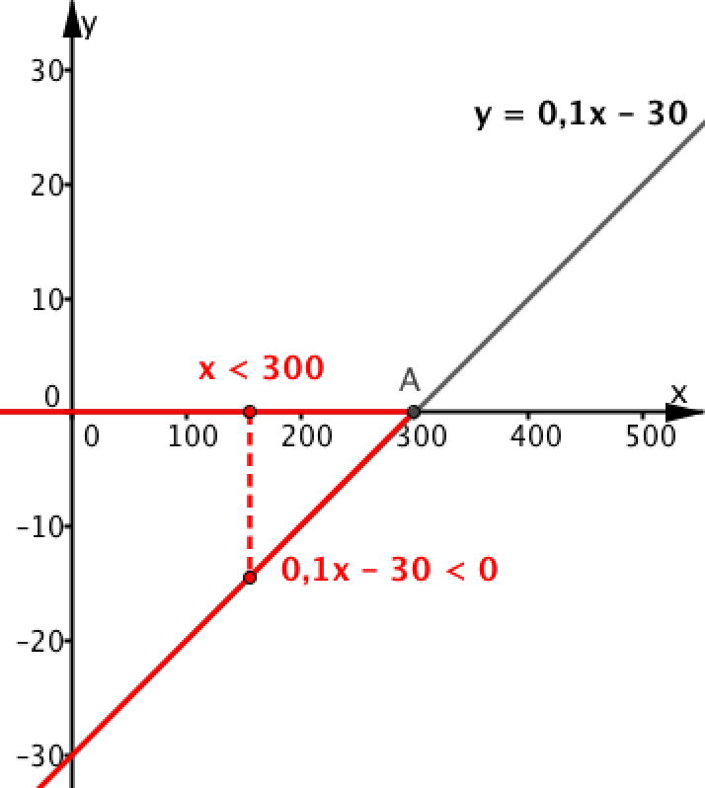
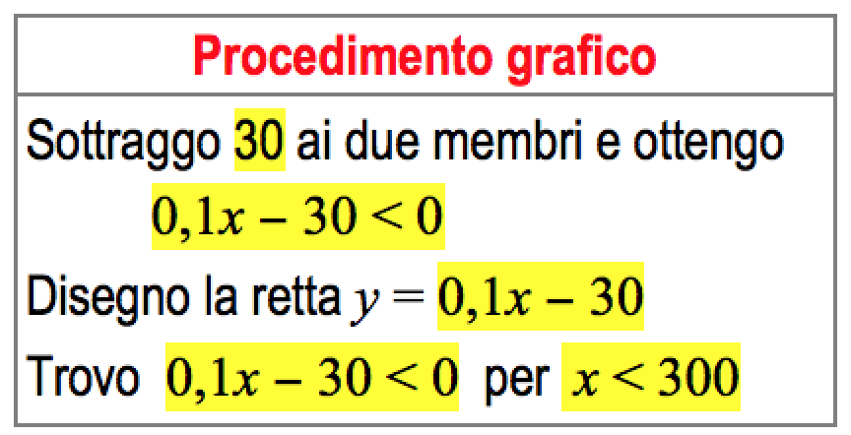
Risolvere un problema con disequazione di primo grado
Con le soluzioni della disequazione rispondo ai due questi del problema
Calcolo l’ascissa di A
0,1x – 30 = 0 <−> x – 300 = 0
x = 300

